Slide 2
Khởi động (trang 49): Các công việc quản lí trong thực tế rất đa dạng: quản lí nhân viên, tài chính, thiết bị,…tại các cơ quan, tổ chức; quản lí chỗ ngồi trên các chuyến bay, tàu xe tại các phòng bán vé; quản lí hồ sơ bệnh án tại bệnh viện; quản lí học sinh và kết quả học tập trong các trường.

Slide 3
Để quản lí kết quả học tập, như em biết, phải quản lí điểm của từng môn học bao gồm điểm đánh giá (ĐĐG) thường xuyên, ĐĐG giữa kì, ĐĐG cuối kì,... Theo em, hoạt động này có cần lưu trữ dữ liệu không? Nếu có, đó là những dữ liệu gì?

Slide 4
Gợi ý trả lời:
Hoạt động này cần phải lưu trữ dữ liệu. Dữ liệu cần được lưu trữ gồm:
- Thông tin học sinh.
- Thông tin môn học.
- Điểm đánh giá thường xuyên.
- Điểm đánh giá giữa kì.
- Điểm đánh giá cuối kì.
- Điểm trung bình môn học.
- Điểm trung bình chung.

Slide 5
1. CẬP NHẬT DỮ LIỆU
Hoạt động (trang 49): Thảo luận về ghi chép điểm môn học
Giáo viên dạy môn toán dùng cuốn sổ điểm môn học để ghi lại điểm của từng học sinh lớp 11A (Bảng 10.1).

Slide 6
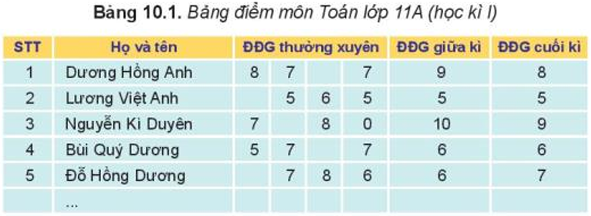
1. CẬP NHẬT DỮ LIỆU

Slide 7
1. CẬP NHẬT DỮ LIỆU
Hãy cùng thảo luận để xác định xem có thể khai thác được những thông tin gì từ sổ điểm môn học này. Ngoài việc ghi điểm vào sổ điểm, có thể có những công việc nào khác?

Slide 8
Gợi ý trả lời:
Các thông tin có thể khai thác được từ sổ điểm môn học này là:
- Điểm trung bình môn toán của mỗi học sinh.
- Học sinh đạt điểm cao nhất môn toán.
- Tổng số điểm trên trung bình môn toán.

Slide 9
Gợi ý trả lời:
Ngoài việc ghi điểm vào sổ điểm, có thể có những công việc khác như:
- Sửa, xóa, bổ sung điểm của học sinh.
- Thống kê số liệu.
…

Slide 10
Việc thêm, xoá và chỉnh sửa dữ liệu là những công việc thường được thực hiện với dữ liệu của tất cả các bài toán quản lí và chúng được gọi chung là cập nhật dữ liệu.
Ví dụ: Việc ghi điểm có thể sai sót, nhầm lẫn.
Vì vậy:
- Có thể phải xoá một dữ liệu điểm.
- Có thể phải sửa một dữ liệu nào đó.

Slide 11
Dữ liệu điểm ban đầu:

Slide 12
Dữ liệu điểm sau khi xoá, sửa:

Slide 13
2. TRUY XUẤT DỮ LIỆU VÀ KHAI THÁC THÔNG TIN
Việc tìm kiếm, sắp xếp hay lọc ra các dữ liệu theo những tiêu chí nào đó từ dữ liệu đã có thường được gọi là truy xuất dữ liệu.
Ví dụ: Từ dữ liệu đã có, ta có thể:
- Lập được danh sách học sinh với điểm học kì từ cao xuống thấp.
- Tìm kiếm và lập danh sách học sinh có điểm học kì >=7, >=8.

Slide 14
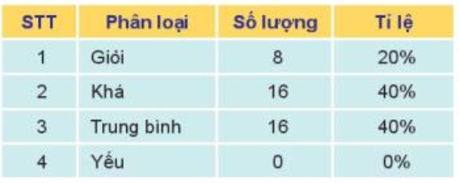
Một ví dụ khác, từ dữ liệu đã có, ta có thể thống kê kết quả trung bình năm học môn Toán (Hình bên dưới).

Slide 15
Bài toán quản lý là bài toán phổ biến trong thực tế. Cần phải tổ chức lưu trữ dữ liệu để phục vụ các yêu cầu quản lý đa dạng.
Dữ liệu lưu trữ có thể được cập nhật thường xuyên, được truy xuất theo nhiều tiêu chí khác nhau để thu được các thông tin hữu ích.

Slide 16
Câu hỏi (trang 51): Cập nhật dữ liệu là gì? Tại sao dữ liệu cần được cập nhật thường xuyên?

Slide 17
Gợi ý trả lời:
- Cập nhật dữ liệu là việc thêm, chỉnh sửa hoặc xóa một dữ liệu cụ thể nào đó.
- Dữ liệu cần được cập nhật thường xuyên để đảm bảo tính đúng đắn của nó.

Slide 18
3. THU THẬP DỮ LIỆU TỰ ĐỘNG
Hầu hết các hoạt động quản lí truyền thống đều phải nhập dữ liệu thủ công. Trong bối cảnh tự động hoá trên cơ sở máy tính, đặc biệt là sự xuất hiện của các hệ thống kết nối vạn vật (IoT) nói riêng và Cách mạng Công nghiệp 4.0 nói chung, rất nhiều hoạt động quản lí đã thực hiện việc thu thập dữ liệu tự động.

Slide 19
3. THU THẬP DỮ LIỆU TỰ ĐỘNG
Ví dụ: Máy quét mã vạch trong các siêu thị, đồng hồ công tơ điện tử của ngành điện lực,...

Slide 20
Quản lý là hoạt động rất phổ biến. Mục đích của việc quản lý là xử lý thông tin để đưa ra quyết định. Vì vậy, Việc thu thập, lưu trữ dữ liệu với ý nghĩa quan trọng hàng đầu.
Việc thu thập dữ liệu tự động mang lại nhiều lợi ích, không chỉ giảm bớt công suất thu thập mà còn cung cấp cả một khối lượng dữ liệu lớn giúp nâng cao hiệu quả của việc ra các quyết định cần thiết.

Slide 21
Câu hỏi (trang 52): Hãy nêu tầm quan trọng của việc thu thập và lưu trữ dữ liệu đối với các bài toán quản lí.

Slide 22
Gợi ý trả lời:
Việc thu thập và lưu trữ dữ liệu tự đđối với các bài toán quản lí mang lại nhiều lợi ích, không chỉ giảm bớt công sức thu thập mà còn cung cấp một khối lượng dữ liệu lớn giúp nâng cao hiệu quả của việc ra các quyết định cần thiết.

Slide 23
Luyện tập 1 (trang 52): Quản lí điểm chỉ là một ứng dụng quản lí trong trường học. Hãy tìm thêm các nhu cầu quản lí khác trong nhà trường và chỉ ra hoạt động quản lí đó cần những dữ liệu nào.

Slide 24
Gợi ý trả lời:
Trong nhà trường ngoài quản lí điểm còn có nhu cầu quản lí khác như quản lí thông tin học sinh.
Hoạt động quản lí thông tin học sinh cần những dữ liệu sau:
- Họ tên học sinh.
- Địa chỉ.
- SĐT học sinh, SĐT của phụ huynh.
- Thông tin họ tên, nghề nghiệp của phụ huynh.

Slide 25
Luyện tập 2 (trang 52): Người ta thường nói, ở bất cứ nơi nào có một tổ chức là nơi ấy có nhu cầu quản lí. Hãy kể tên một vài bài toán quản lí mà em biết.

Slide 26
Gợi ý trả lời:
Một vài bài toán quản lí mà em biết như:
- Quản lí tài chính.
- Quản lí nhân viên.
- Quản lí khách hàng.

Slide 27
1. CẬP NHẬT DỮ LIỆU
2. TRUY XUẤT DỮ LIỆU VÀ KHAI THÁC THÔNG TIN
3. THU THẬP DỮ LIỆU TỰ ĐỘNG

Slide 28
1. Làm phần VẬN DỤNG (SGK trang 52)
2. Xem trước bài 11 (SGK trang 53)
Cơ sở dữ liệu

Slide 29
Các em làm 10 câu hỏi trắc nghiệm Online để củng cố bài.
1. Đăng nhập vào trang thaycai.net
2. Nháy chọn Tin học 11
3. Nháy chuột vào 4. Trắc nghiệm tin học 11 - sách Kết nối tri thức
4. Nháy chuột vào Trắc nghiệm: Bài 10-Lưu trữ dữ liệu và khai thác thông tin phục vụ quản lí

